Slide 1
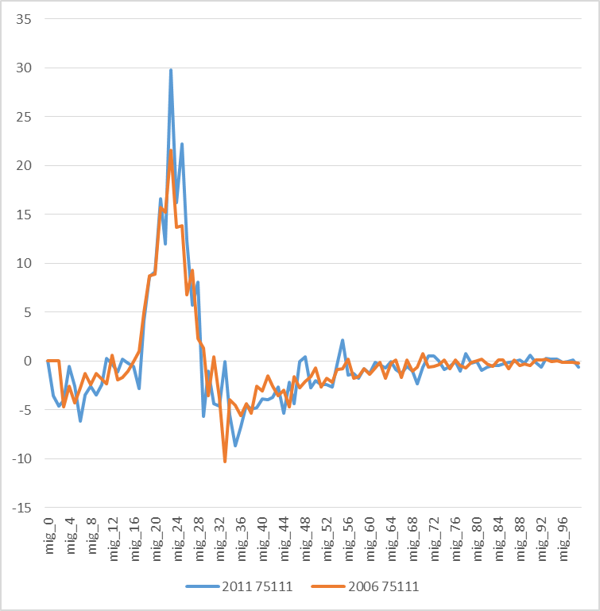
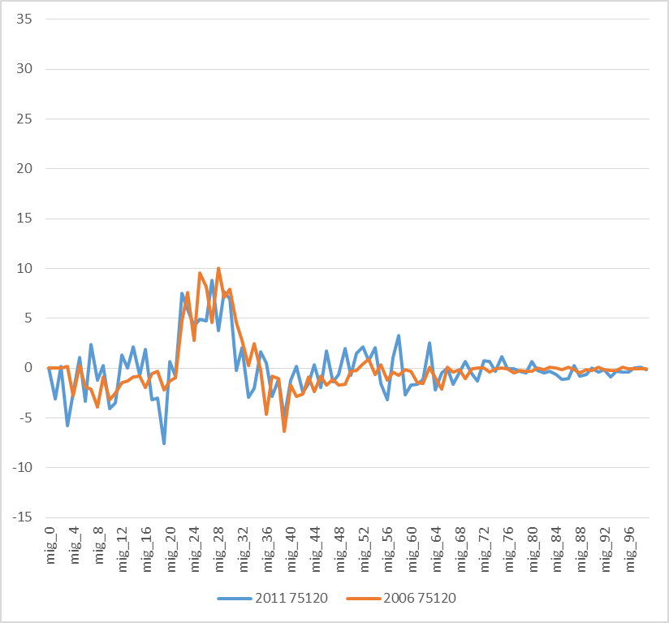
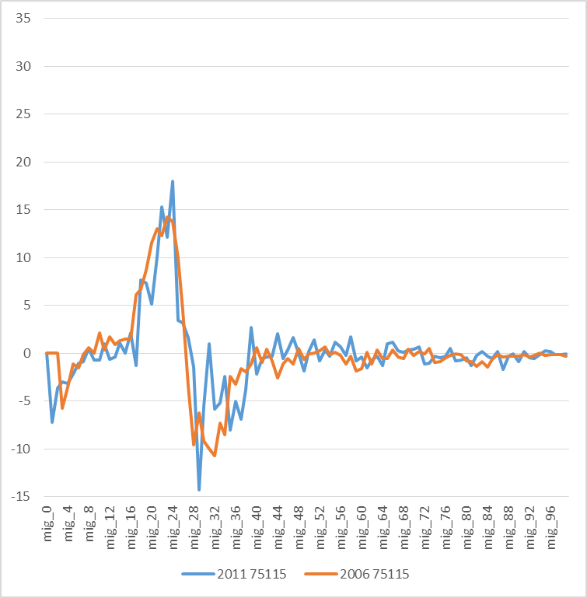
Permanence du différentiel entre le profil des migrants de la commune et de ceux de son département, différentiels calculés en 2006 et en 2011
Exemple de 3 arrondissements parisiens

Slide 2
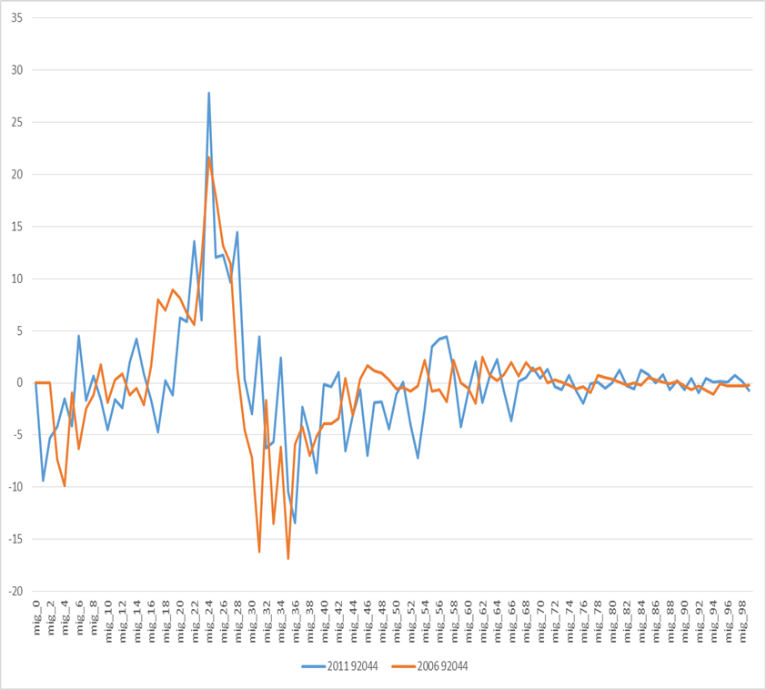
Permanence du différentiel entre le profil des migrants de la commune et de ceux de son départements, différentiels calculés en 2006 et en 2011
Exemple d'une commune du cœur de l'agglomération

Slide 3
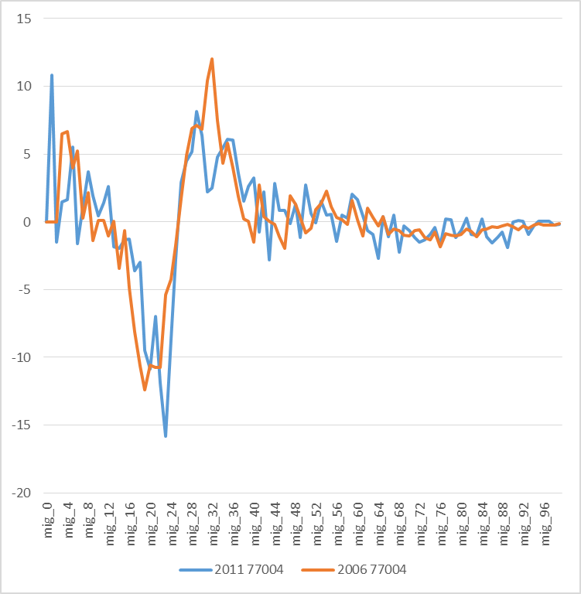
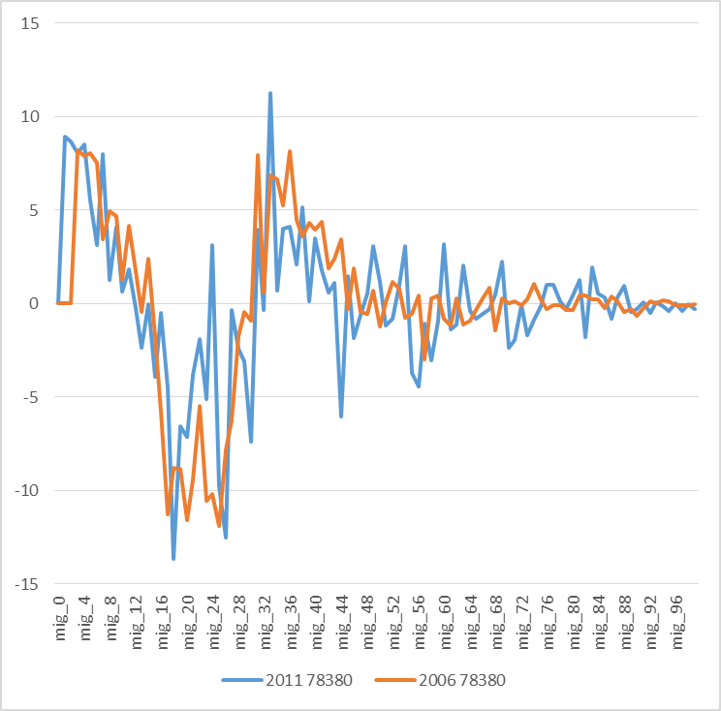
Permanence du différentiel entre le profil des migrants de la commune et de ceux de son départements, différentiels calculés en 2006 et en 2011
Exemple d’une commune rurale
Et d’un petit pôle urbain de la périphérie

Slide 4
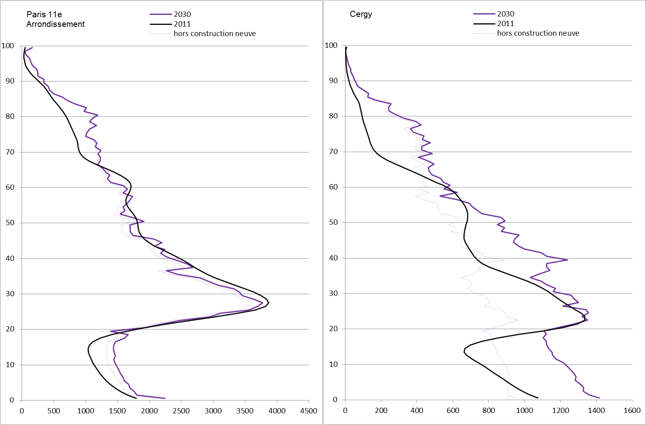
Exemple de pyramides projetées en 2030

Slide 5
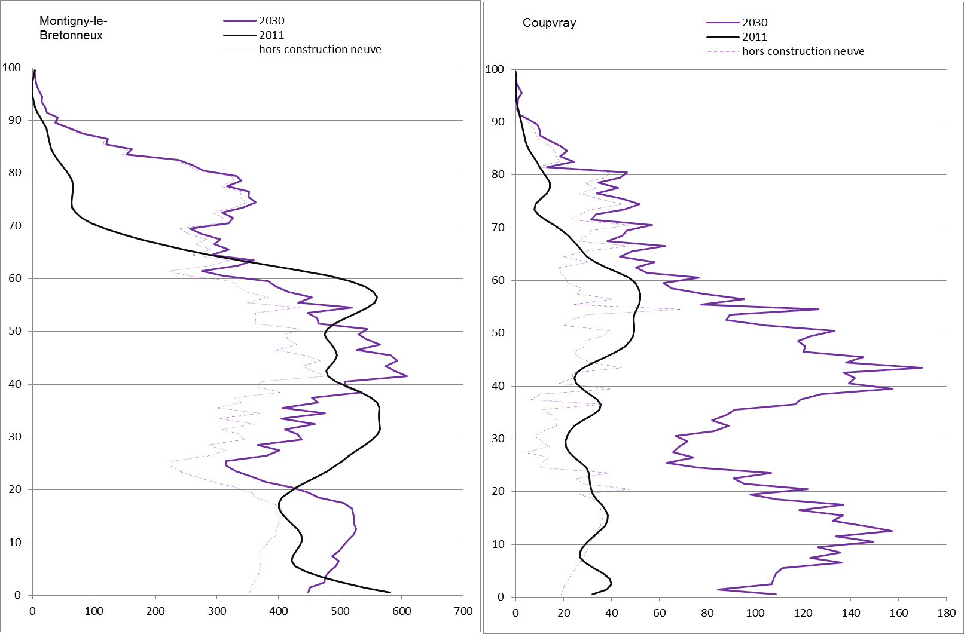
Exemple de pyramides projetées en 2030

